Slide 1
2º
AULA 31
ORGANIZANDO INFORMAÇÕES
MATEMÁTICA
1º BIMESTRE
ENSINO FUNDAMENTAL: ANOS INICIAIS

Slide 2
LEITURA E CONSTRUÇÃO DE TABELAS E GRÁFICOS DE BARRAS.
LER E INTERPRETAR OS DADOS APRESENTADOS EM TABELAS;
CONSTRUIR UM GRÁFICO DE BARRAS.
Notes:
(EF02MA22) Comparar informações de pesquisas apresentadas por meio de tabelas de dupla entrada.
(EF02MA23) Realizar pesquisa em universo de até 30 elementos, escolhendo até três variáveis categóricas de seu interesse, organizando os dados coletados em listas, tabelas e gráficos de colunas simples.

Slide 3


CONVERSE COM A TURMA
HÁBITOS DE DISCUSSÃO
PARA QUE SERVEM AS TABELAS?
QUANTIDADE DE TAMPINHAS
COR | QUANTIDADES
AMARELA | 8
AZUL | 12
BRANCA | 15
PRETA | 6
VERDE | 14
VERMELHA | 20
OUTRAS CORES | 3
TOTAL | 78
Notes:
Caro professor,
Organize a turma em grupos. Inicie a aula, retomando com os estudantes o uso e a função das tabelas no nosso cotidiano. É importante que eles construam procedimentos para coletar, organizar, comunicar e interpretar dados, utilizando tabelas, gráficos e representações que aparecem frequentemente em seu dia a dia.
Explore com eles que toda tabela deve ter um título, questione-os:
Qual é o título desta nossa tabela?
Depois pergunte-lhes quais informações esta tabela apresenta:
Além da quantidade de tampinhas, quais outros dados aparecem?
As informações estão organizadas por cor e quantidade por cor, além de trazer a quantidade total de tampinhas.
Organizar as informações em uma tabela facilita a visualização de todos os dados para analisar de forma crítica a informação organizada.

Slide 4

VAMOS CONSTRUIR UMA TABELA?
VEJA O NOME E A QUANTIDADE DE LIVROS QUE FORAM LIDOS ESTE ANO TURMAS DE 2º ANOS.
VIVENCIANDO
TODOS JUNTOS
OS TRÊS PORQUINHOS (25)
CINDERELA (16)
CHAPEUZINHO VERMELHO (27)
JOÃO E O PÉ DE FEIJÃO (15)
A BELA E A FERA (14)
LOBO MAU (23)
Notes:
Caro professor,
Discuta com os estudantes os títulos dos livros que as turmas do segundo ano já leram este ano. Discuta sobre a quantidade de títulos lidos, e que essa informação nos indica quantas linhas a tabela poderá ter, mas temos que considerar uma outra linha com os tipos de dados que temos, ou seja, “títulos” e “quantos estudantes votaram”.
Pergunte-lhes qual é o título que podemos dar à nossa tabela. Anote na lousa as sugestões dos estudantes e pesquise qual título venceu, em uma votação.
Desenhe a tabela na lousa e vá construindo aos poucos com a turma, perguntando se assim, ou de que outra forma, podemos organizar a nossa tabela. Anote o título, de acordo com a escolha da turma. Pergunte se colocarmos duas colunas, uma com a palavra título e outra com a quantidade de votos fica bom, ou se preferem de outro jeito.
Depois, pergunte-lhes com o livro que entra primeiro na tabela.
Qual título anotamos primeiro?
Pode ser por ordem alfabética? Qual seria?
Pode ser o mais lido? Qual seria?
Diga-lhes que quem monta uma tabela faz algumas escolha de sua organização por conta do que quer que as pessoas vejam facilmente, por exemplo.
Ao construir a tabela, coletivamente, garanta a participação de todos os estudantes. Diga-lhes que a escolha pela ordem alfabética dos títulos é boa, porque, se tivéssemos uma quantidade muito grande de títulos, o que não é o caso, poderia facilitar o encontro de um título entre muitos.

Slide 5

1. A PROFESSORA ANDREIA DO 3º A ORGANIZOU, COM SUA TURMA, UMA TABELA COM O TÍTULO E A QUANTIDADE DE ALGUNS LIVROS DA BIBLIOTECA. ELA VAI EMPRESTAR ESSES LIVROS PARA OS ESTUDANTES LEVAREM PARA LER EM CASA. OBSERVE A TABELA.
LIVROS PARA EMPRÉSTIMO – 3º A
TÍTULO | QUANTIDADE
A LENDA DO GIRASSOL | 13
CONTOS DA FLORESTA | 30
MENINA BONITA DE LAÇO DE FITA | 32
O ÁLBUM DE IRINA | 14
O COELHINHO QUE NÃO ERA DE PÁSCOA | 28
O POVO KAMBEBA E A GOTA D’ÁGUA | 31
CONTINUA...
Notes:
Caro professor,
Organize a turma em grupos para desenvolverem as atividades desta aula.

Slide 6

RESPONDA:
QUAL É O TÍTULO DESSA TABELA?
QUAIS DADOS ESTÃO SENDO ORGANIZADOS NESSA TABELA?
QUANTOS TÍTULOS DE LIVROS ESTÃO NESSA PESQUISA?
CONTINUA...

Slide 7

CORREÇÃO
A. QUAL É O TÍTULO DESSA TABELA?
LIVROS PARA EMPRÉSTIMO – 3º A.
B. QUAIS DADOS ESTÃO SENDO ORGANIZADOS NESSA TABELA?
TÍTULOS DE LIVROS E QUANTIDADE.
C. QUANTOS TÍTULOS DE LIVROS ESTÃO NESSA PESQUISA?
6 TÍTULOS.
CONTINUA...

Slide 8
A TURMA DA PROFESSORA ANDREIA TEM 28 ESTUDANTES. RESPONDA:
QUAIS LIVROS TÊM EM QUANTIDADE SUFICIENTE PARA QUE TODOS OS ESTUDANTES LEVEM OS MESMOS TÍTULOS PARA CASA? ESCREVA SEUS TÍTULOS.
QUAIS TÍTULOS NÃO TÊM A QUANTIDADE PARA SER EMPRESTADO PARA TODOS OS ESTUDANTES DESSA TURMA?
CONTINUA...

Slide 9
A TURMA DA PROFESSORA ANDREIA TEM 28 ESTUDANTES. RESPONDA:
CORREÇÃO
QUAIS LIVROS TÊM EM QUANTIDADE SUFICIENTE PARA QUE TODOS OS ESTUDANTES LEVEM OS MESMOS TÍTULOS PARA CASA? ESCREVA SEUS TÍTULOS.
CONTOS DA FLORESTA, MENINA BONITA DE LAÇO DE FITA,
O COELHINHO QUE NÃO ERA DE PÁSCOA, O POVO KAMBEBA E A GOTA D’ÁGUA.
QUAIS TÍTULOS NÃO TÊM A QUANTIDADE PARA SER EMPRESTADO PARA TODOS OS ESTUDANTES DESSA TURMA? A LENDA DO GIRASSOL E O ÁLBUM DE IRINA.
CONTINUA...

Slide 10
OBSERVE NOVAMENTE A TABELA E RESPONDA:
QUAL É O LIVRO QUE TEM EM MAIOR QUANTIDADE?
_______________________________________________________
QUAL É O LIVRO QUE TEM EM MENOR QUANTIDADE?
_______________________________________________________
CONTINUA...

Slide 11
CORREÇÃO
OBSERVE NOVAMENTE A TABELA E RESPONDA:
QUAL É O LIVRO QUE TEM EM MAIOR QUANTIDADE?
MENINA BONITA DE LAÇO DE FITA.
QUAL É O LIVRO QUE TEM EM MENOR QUANTIDADE?
A LENDA DO GIRASSOL.
CONTINUA...

Slide 12
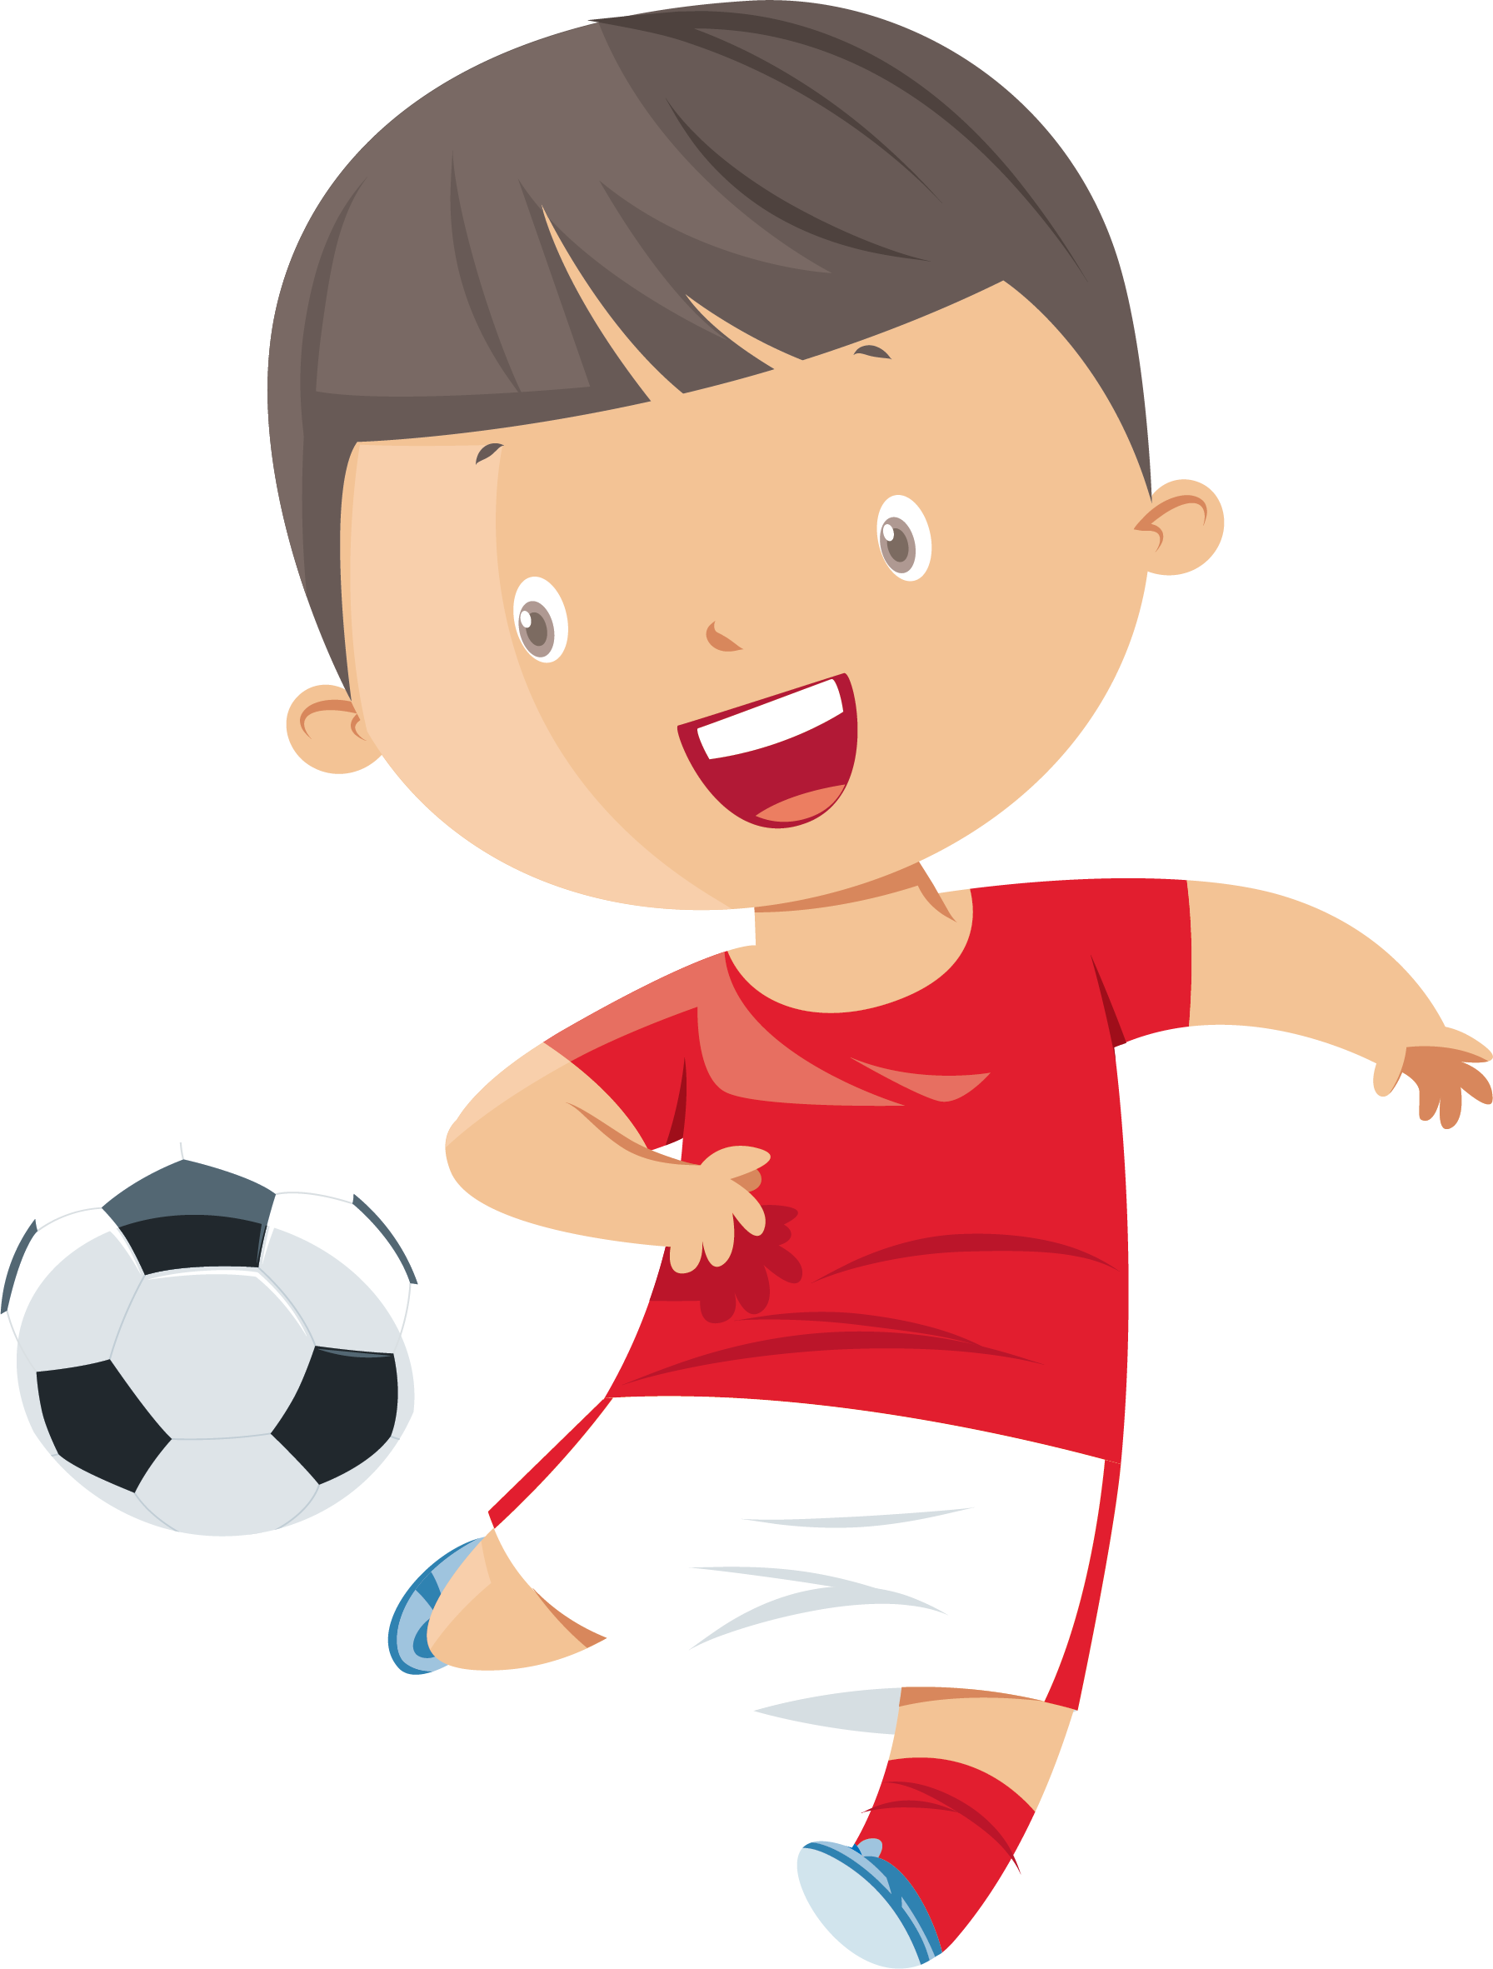



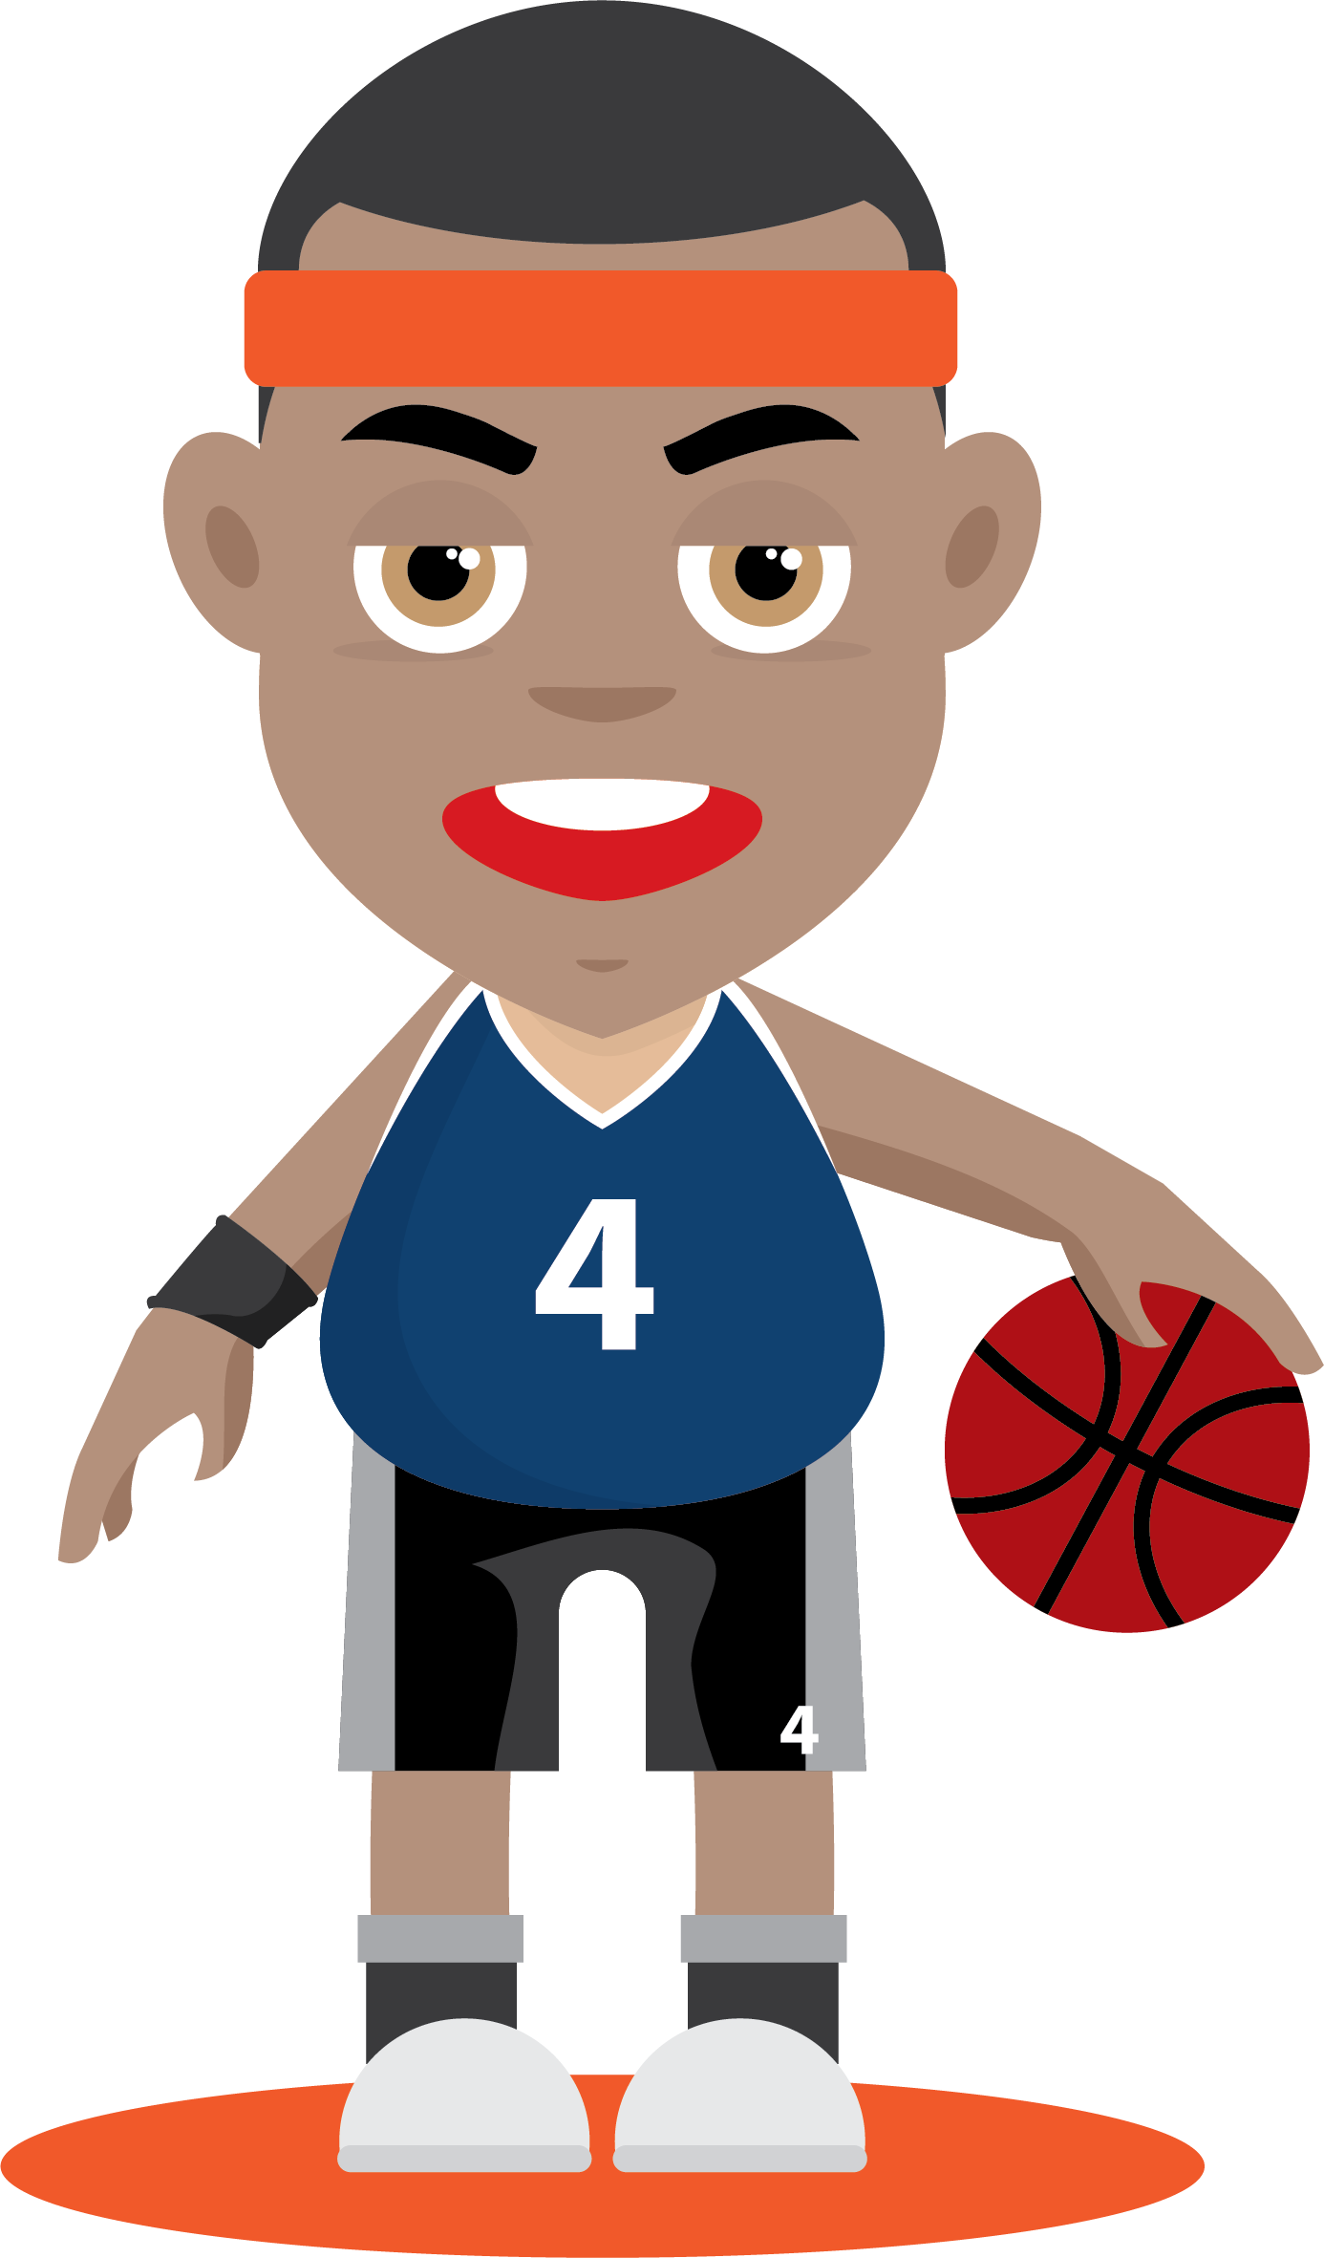
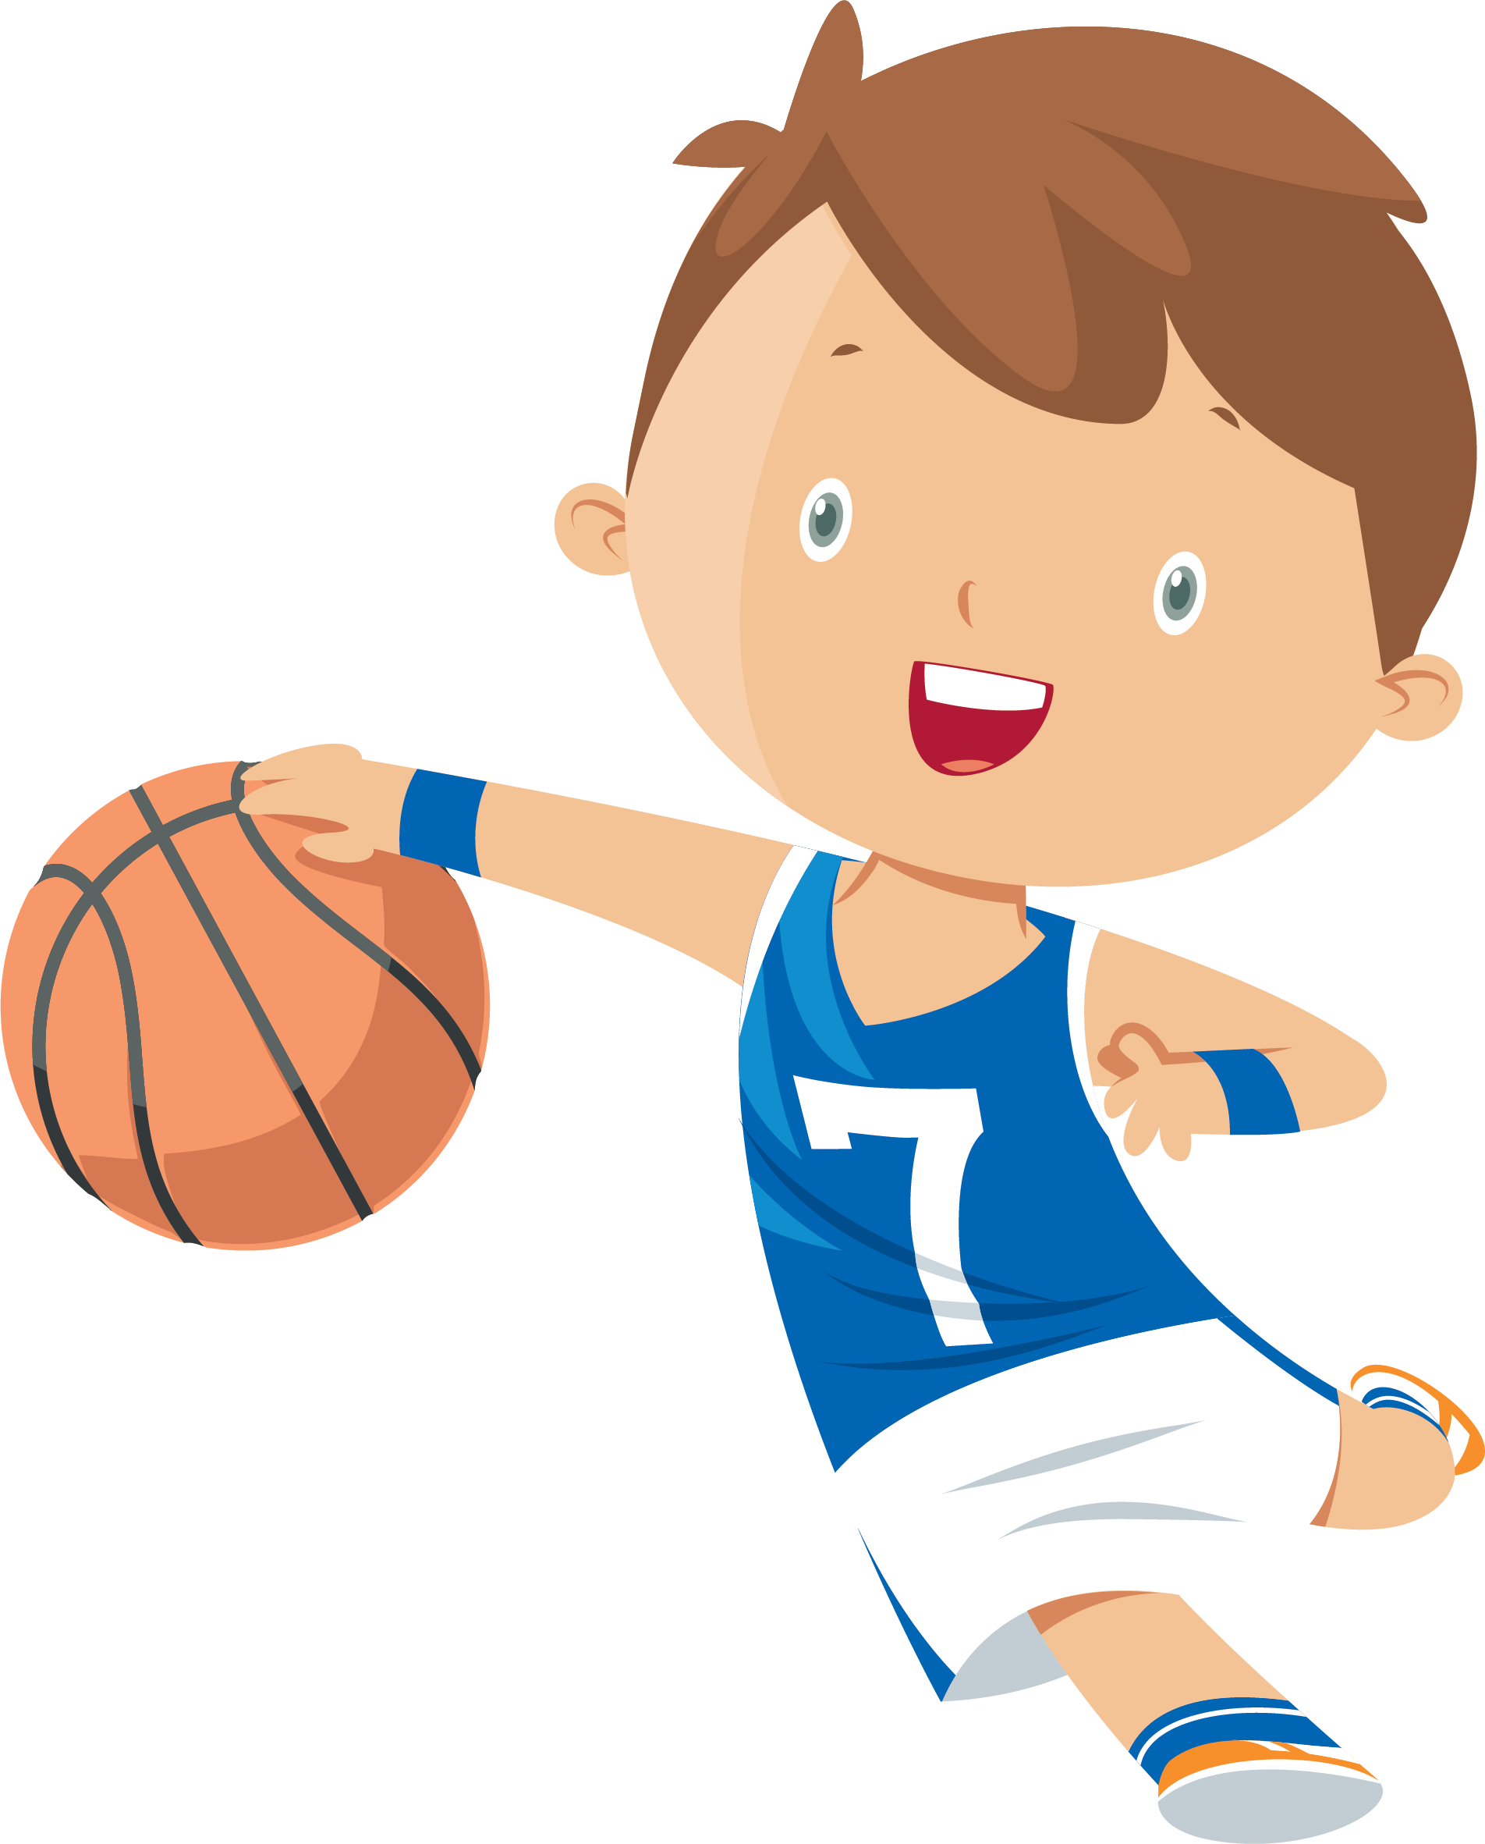

A PROFESSORA ALINE DO 5º A FEZ UMA PESQUISA SOBRE A PREFERÊNCIA DE ALGUNS ESPORTES COM SUA TURMA. CADA ESTUDANTE PÔDE ESCOLHER UM ESPORTE.
CONTINUA...
https://www.gettyimages.com.br/detail/ilustra%C3%A7%C3%A3o/running-kids-ilustra%C3%A7%C3%A3o-royalty-free/491068473?phrase=corrida&adppopup=true
Notes:
Caro professor,
Discuta com os estudantes sobre importância dos esportes na vida das pessoas e pergunte-lhes de qual esporte eles gostam mais.
https://www.gettyimages.com.br/detail/ilustra%C3%A7%C3%A3o/cartoon-kids-sports-characters-ilustra%C3%A7%C3%A3o-royalty-free/881068086?phrase=volei&adppopup=true
https://www.gettyimages.com.br/detail/ilustra%C3%A7%C3%A3o/running-kids-ilustra%C3%A7%C3%A3o-royalty-free/491068473?phrase=corrida&adppopup=true
https://www.gettyimages.com.br/detail/ilustra%C3%A7%C3%A3o/basketball-player-vector-ilustra%C3%A7%C3%A3o-royalty-free/503165654?phrase=hanboll&adppopup=true

Slide 13
VAMOS OBSERVAR QUANTOS VOTOS CADA ESPORTE RECEBEU.
ESPORTES PREFERIDOS DO 5º A
ESPORTE | MENINOS | MENINAS | TOTAL DE VOTOS
FUTEBOL | 10 | 5 | 15
VÔLEI | 1 | 4 | 5
BASQUETE | 4 | 6 | 10
HANDEBOL | 1 | - | 1
TÊNIS | - | 1 | 1
CORRIDA | - | - | -
PARTICIPANTES | 16 | 16 | 32
CONTINUA...
Notes:
Caro professor,
Explore a tabela no coletivo. Importante que os estudantes percebam que a quantidade de pessoas que participaram desta pesquisa foi dividida entre meninos e meninas. O total de votos de meninos foi 16 e de meninas, também, 16. Participaram dessa votação um total de 32 estudantes.

Slide 14
VOLTE ÀS INFORMAÇÕES DA TABELA E RESPONDA ÀS QUESTÕES:
A. QUAL É O ESPORTE PREFERIDO DESSA TURMA?
___________________________________________________________
B. QUANTOS MENINOS PARTICIPARAM DESSA PESQUISA?
___________________________________________________________
C. QUANTAS MENINAS PARTICIPARAM DESSA PESQUISA?
___________________________________________________________
CONTINUA...

Slide 15
CORREÇÃO
VOLTE ÀS INFORMAÇÕES DA TABELA E RESPONDA ÀS QUESTÕES:
A. QUAL É O ESPORTE PREFERIDO DESSA TURMA?
FUTEBOL.
B. QUANTOS MENINOS PARTICIPARAM DESSA PESQUISA?
16 MENINAS.
C. QUANTAS MENINAS PARTICIPARAM DESSA PESQUISA?
16 MENINOS.
CONTINUA...

Slide 16
QUAL ESPORTE NÃO RECEBEU NENHUM VOTO?
________________________________________________________
E. QUAL É O SEGUNDO ESPORTE MAIS VOTADO?
________________________________________________________
CONTINUA...

Slide 17
CORREÇÃO
D. QUAL ESPORTE NÃO RECEBEU NENHUM VOTO?
CORRIDA.
E. QUAL É O SEGUNDO ESPORTE MAIS VOTADO?
BASQUETE.
CONTINUA...

Slide 18
VAMOS CONSTRUIR UM GRÁFICO DE BARRAS COM OS DADOS DESTA PESQUISA? OBSERVE.
ESPORTES PREFERIDOS DO 5º A
ESPORTE | MENINOS | MENINAS | TOTAL DE VOTOS
FUTEBOL | 10 | 5 | 15
VÔLEI | 1 | 4 | 5
BASQUETE | 4 | 6 | 10
HANDEBOL | 1 | - | 1
TÊNIS | - | 1 | 1
CORRIDA | - | - | -
PARTICIPANTES | 16 | 16 | 32
CONTINUA...
Notes:
Caro professor,
Para esta atividade, os estudantes devem pintar a quantidade de votos de cada esporte. Peça-lhes para escolherem uma cor para cada esporte. Discuta com os estudantes que, se essa tabela fosse organizada por ordem alfabética, a ordem seria outra: basquete, corrida, futebol, handebol, tênis e vôlei.

Slide 19

GRÁFICO DE BARRAS COM OS DADOS DA PESQUISA?
15
14
13
12
11
10
9
8
7
6
5
4
3
2
1
 | FUTEBOL | VÔLEI | BASQUETE | HANDBOL | TÊNIS | CORRIDA
Notes:
Caro professor,
Para esta atividade, os estudantes devem pintar a quantidade de votos de cada esporte. Peça-lhes para escolherem uma cor para cada um deles. Discuta com os estudantes se seria necessário colocar ou não, neste gráfico, a “CORRIDA”, visto que ela não obteve nenhum voto.

Slide 20
CORREÇÃO
ESPORTES PREFERIDOS DO 5º A
15
14
13
12
11
10
9
8
7
6
5
4
3
2
1
 | FUTEBOL | VÔLEI | BASQUETE | HANDBOL | TÊNIS | CORRIDA
ESPORTES PREFERIDOS DO 5º A
ESPORTE | MENINOS | MENINAS | TOTAL DE VOTOS
FUTEBOL | 10 | 5 | 15
VÔLEI | 1 | 4 | 5
BASQUETE | 4 | 6 | 10
HANDEBOL | 1 | - | 1
TÊNIS | - | 1 | 1
CORRIDA | - | - | -
PARTICIPANTES | 16 | 16 | 32

Slide 21
LEMOS E INTERPRETAMOS OS DADOS APRESENTADOS EM TABELAS;
CONSTRUÍMOS UM GRÁFICO DE BARRAS.

Slide 22
LEMOV, D. Aula Nota 10 3.0: 63 técnicas para melhorar a gestão da sala de aula. Porto Alegre: Penso, 2023.
SÃO PAULO (Estado). Secretaria da Educação. Currículo Paulista, 2019.
LYCEUM – CONSULTORIA EDUCACIONAL LTDA. Matemática – Caderno 1, 2º ano. Caderno de Atividades, 1. Organização de Joan Edesson de Oliveira, Jocelaine Regina Duarte Rossi. Sobral: Lyceum – Consultoria Educacional Ltda., 2021.

Slide 23
Lista de imagens e vídeos
Slide 1 – Imagem de capa: SEDUC
Slide 12 – © Getty Images
Notes:
Slide 12:
https://www.gettyimages.com.br/detail/ilustra%C3%A7%C3%A3o/cartoon-kids-sports-characters-ilustra%C3%A7%C3%A3o-royalty-free/881068086?phrase=volei&adppopup=true
https://www.gettyimages.com.br/detail/ilustra%C3%A7%C3%A3o/running-kids-ilustra%C3%A7%C3%A3o-royalty-free/491068473?phrase=corrida&adppopup=true
https://www.gettyimages.com.br/detail/ilustra%C3%A7%C3%A3o/basketball-player-vector-ilustra%C3%A7%C3%A3o-royalty-free/503165654?phrase=hanboll&adppopup=true

